Slide 1
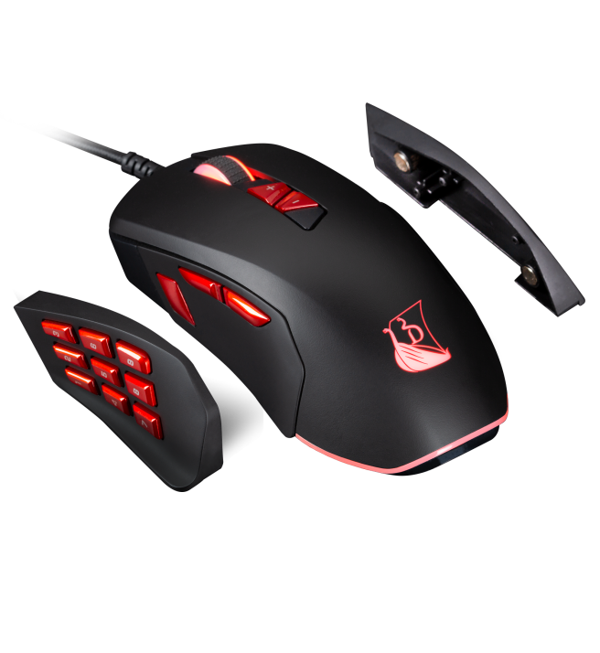
Souris Fenrir
Caractéristiques principales :
Basculez entre 6 niveaux de DPI instantanément (800/1600/2400/3200/5000/10000)
Panneaux latéral interchangeables pour une expérience de jeu optimisé
Les deux panneaux comportent respectivement 9 et 3 boutons pour s’adapter à tous les types de jeux MMORPG, FPS, MOBA, RTS etc.
Cordon tressé et patins en téflon
Software disponible pour la personnalisation
CARACTÉRISTIQUES TECHNIQUES
Résolution | Jusqu’à 5000 DPI
Type de jeux | Tous
Configurations possible | 4
Cordon | Tressé
Fréquence | Jusqu’à 1000 Hz
Longueur du câble | 1,8m
Software disponible | Oui
Ref Innelec : 61881107057 Gencod : 3328170274753 Deee : 0,08 €
PVPC* : 59,99 €
*Prix de vente public conseillé

